Slide 1

Тема урока: Применение распределительного свойства умножения
Цель урока:
1.Систематизировать, расширить и
углубить знания , умения учащихся применять
4 случая РСУ;
2. Способствовать приобретению навыков
рациональных вычислений, умения анализировать и
делать выводы;
3. Воспитывать ответственность,
познавательный интерес к предмету.

Slide 2
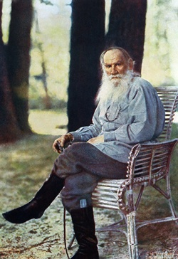
Девиз урока:
«Знание только тогда знание, когда оно приобретено усилиями своей мысли, а не памятью»
Л. Толстой

Slide 3
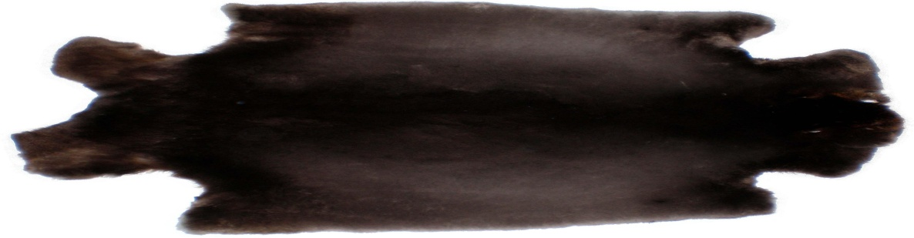
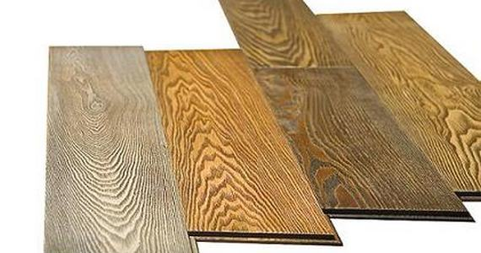
Шкурка норки
1. Шкурка норки имеет форму прямоугольника. Длина – 63 см,
ширина – 14 см.
Для пошива полушубка шкурку надо разрезать без отходов на равные квадраты. Какие наибольшие квадраты можно получить из этой шкурки?
2. Какой наименьшей длины должна быть паркетная доска, чтобы ее можно было разрезать поперек на части,
равные 20 см или 27 см не получив обрезков?

Slide 4
Свойства умножения записанные с помощью геометрических фигур и алгебраическим способом с помощью букв
+
+
=
a (b + c) = аb + ac

Slide 5

Устный счет
Задание №1
5
4
60
12
30

Slide 6
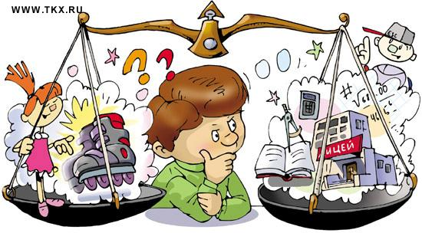
Задание №2
Выполните действия наиболее удобным способом:
а)
;
б)
.
Задание №3
Сравнить 0,8 ; ; 80%.
Задание №4
Найдите 12% от значения выражения

Slide 7
Тест
1. Произведение числа 6 и суммы
равно…
Выбрать правильный ответ: 5; 6; 7 ; 9.
2. Сумма произведений на и на
равна…
Выбрать правильный ответ: 1; ; 4; .
3. Разность произведений и
равна…
Выбрать правильный
ответ: ; 3 ; ; .
Тест

Slide 8
4. Корнем уравнения
является число…
Выбрать правильный ответ: ; 1; 3 ; .
5. Произведение суммы дробей и
и числа 36 равно…
Выбрать правильный ответ: 84; ; 48; 3 .
6. Произведение разности дробей и
и числа 30 равно…
Выбрать правильный ответ: 5; ; 2; .
Тест

Slide 9

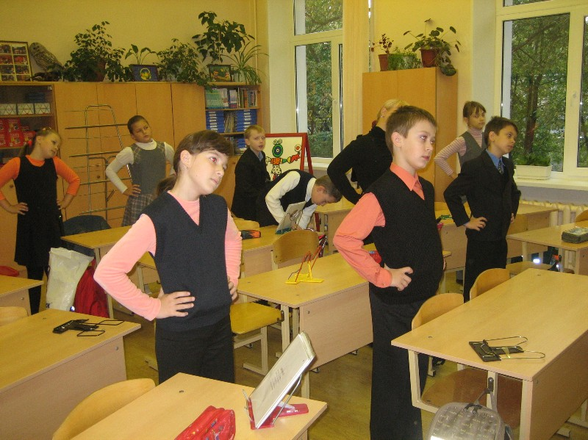
Физкультминутка

Slide 10
Упражнения повышенной сложности
1. Решить уравнение, применяя РСУ:
2. Упростить выражения, применяя РСУ:
а)
б)

Slide 11
3. Решить задачу:
Крупу, масса которой т кг разложили в четыре банки. В первую банку положили 0,3 всей крупы, во вторую – 0,25 всей крупы, а в третью всей крупы.
Сколько кг крупы положили в четвертую банку? Найдите значение получившегося выражения при т = 12.
Грузовик ехал часа со скоростью 40 км/ч, а затем 40 часов
со скоростью км/ч. Сколько всего проехал грузовик?

Slide 12
Домашняя работа
№№570,576 (а)
№№571, 573, 576 (б)

